Slide 1
第三次晨讲

Slide 2
进程和线程
进程: 进程是程序的一次执行过程，是一个动态概念，是程序在执行过程中分配和管理资源的基本单位。
线程: 线程是CPU调度和分派的基本单位，它可与同属一个进程的其他的线程共享进程所拥有的全部资源。
简单的说呢，线程是跑在进程里面的，一个进程里面可能有一个或者多个线程，而一个线程，只能隶属于一个进程。

Slide 3
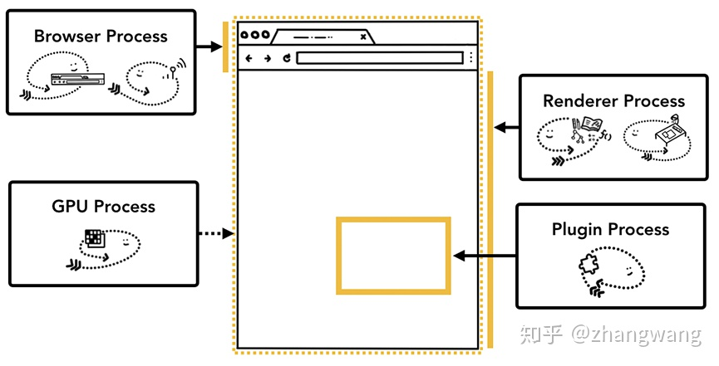
浏览器的多进程架构
浏览器进程 (Browser Process)：负责浏览器的TAB的前进、后退、地址栏、书签栏的工作和处理浏览器的一些不可见的底层操作，比如网络请求和文件访问。
渲染进程 (Renderer Process)：负责一个Tab内的显示相关的工作，也称渲染引擎。
插件进程 (Plugin Process)：负责控制网页使用到的插件
GPU进程 (GPU Process)：负责处理整个应用程序的GPU任务

Slide 4
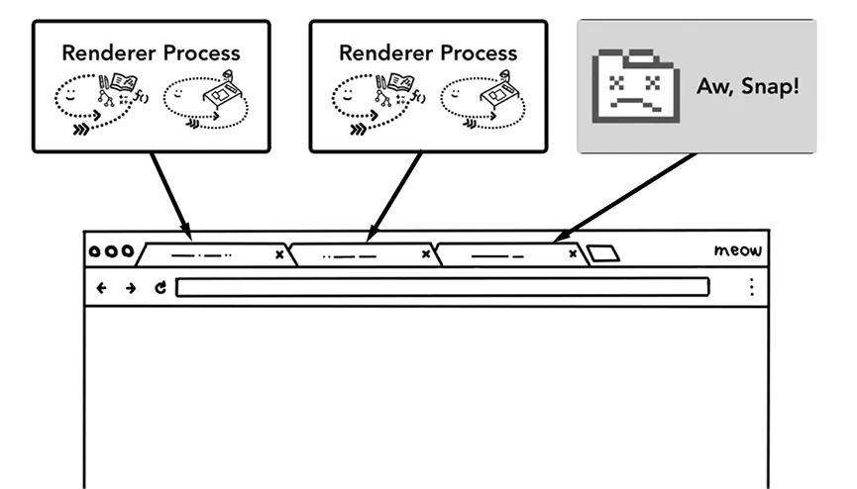
多进程架构的好处
第一，更高的容错性。进程架构使得每一个渲染引擎运行在各自的进程中，相互之间不受影响，也就是说，当其中一个页面崩溃挂掉之后，其他页面还可以正常的运行不收影响。
第二，更高的安全性和沙盒性。浏览器对不同进程限制了不同的权限，并为其提供沙盒运行环境，使其更安全更可靠
第三，更高的响应速度。在单进程的架构中，各个任务相互竞争抢夺CPU资源，使得浏览器响应速度变慢，而多进程架构正好规避了这一缺点。

Slide 5
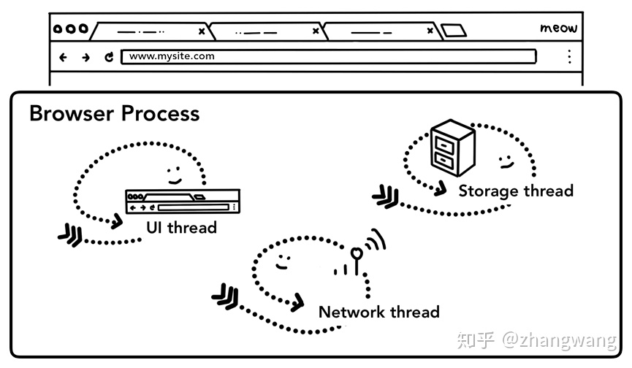
网页加载过程
首先，浏览器进程 (Browser Process)又分为：
UI thread (UI线程)： 控制浏览器上的按钮及输入框；
network thread(网络线程): 处理网络请求，从网上获取数据；
storage thread(存储线程): 控制文件等的访问；

Slide 6
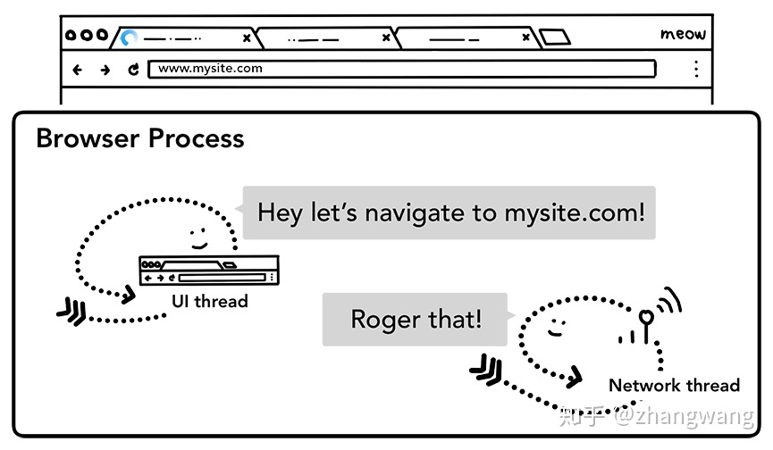
第一步：处理输入
UI thread 需要判断用户输入的是 URL 还是 query；
第二步：开始导航
当用户点击回车键，UI thread 通知 network thread 获取网页内容，并控制 Tab前的图标展示为加载中状态。
network thread 会执行 DNS 查询，随后为请求建立 TLS 连接

Slide 7
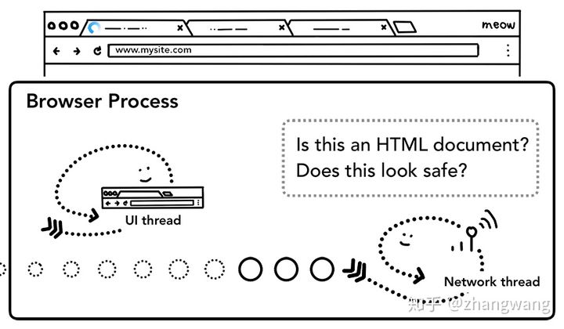
第三步：读取响应
network thread接收到服务器的响应后，开始解析HTTP响应报文，然后根据响应头中的Content-Type字段来确定响应主体的媒体类型（MIME Type），如果媒体类型是一个HTML文件，则将响应数据交给渲染进程（renderer process）来进行下一步的工作，如果是 zip 文件或者其它文件，会把相关数据传输给下载管理器。
Safe Browsing 检查也会在此时触发，如果域名或者请求内容匹配到已知的恶意站点，network thread 会展示一个警告页。此外 CORB 检测也会触发确保敏感数据不会被传递给渲染进程。

Slide 8
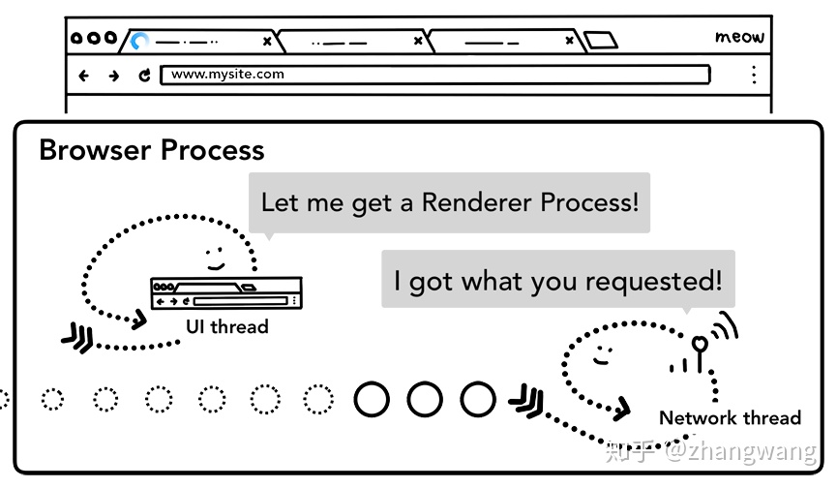
第四步：查找渲染进程
network thread 确信浏览器可以导航到请求网页，network thread 会通知 UI thread 数据已经准备好，UI thread 会查找到一个 renderer process 进行网页的渲染
浏览器为了进行优化，所以在第二步开始，浏览器已经预先查找和启动了一个渲染进程，如果一切顺利，当 network thread 接收到数据时，渲染进程已经准备好了，但是如果遇到重定向，则需要重新启动一个渲染进程。

Slide 9
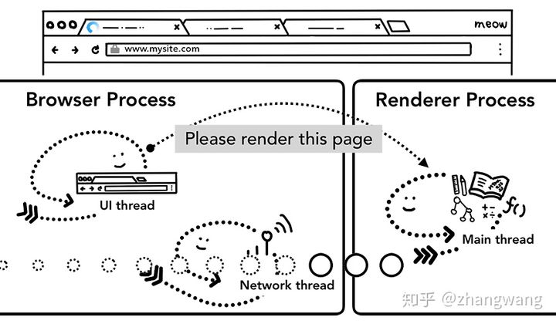
第五步：提交导航
Browser Process 会向 Renderer Process 发送IPC消息来确认导航，此时，浏览器进程将准备好的数据发送给渲染进程，渲染进程接收到数据之后，又发送IPC消息给浏览器进程，告诉浏览器进程导航已经提交了，页面开始加载。这个时候导航栏会更新，访问历史列表（history tab）更新，即可以通过前进后退来切换该页面。

Slide 10
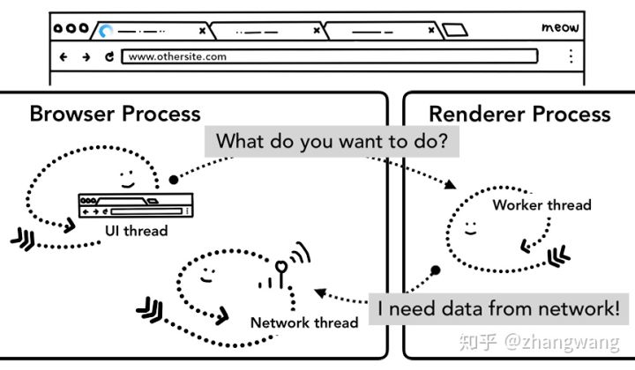
第六步：初始化加载完成
当导航提交完成后，渲染进程开始加载资源及渲染页面（详细内容下文介绍），当页面渲染完成后（页面及内部的iframe都触发了onload事件），会向浏览器进程发送IPC消息，告知浏览器进程，这个时候UI thread会停止展示tab中的加载中图标。

Slide 11
浏览器对事件的处理
当页面渲染完毕以后，TAB内已经显示出了可交互的WEB页面，用户可以进行移动鼠标、点击页面等操作了。
以点击事件为例，让鼠标点击页面时候，首先接受到事件信息的是Browser Process，但是Browser Process只知道事件发生的类型和发生的位置，具体怎么对这个点击事件进行处理，还是由Tab内的Renderer Process进行的。Browser Process接受到事件后，随后便把事件的信息传递给了渲染进程，渲染进程会找到根据事件发生的坐标，找到目标对象（target），并且运行这个目标对象的点击事件绑定的监听函数（listener）。

Slide 12
前端都该懂的浏览器工作原理:
https://segmentfault.com/a/1190000022633988
图解浏览器的基本工作原理:
https://zhuanlan.zhihu.com/p/47407398

